Slide 2
תיקונים
(נועם) גרף שדה מגנטי חיצוני (לא סליל), לסובב צירים, על הדרך לשנות סקאלה למ"מ.
להכין גרף V(I) מתאים
להגדיל פונט גרף לאחר חיסור הדריפט (נועם)
כוח במעלה השדה או מורד?

Slide 3
כותרת, דן, נועם, חן, תקציר

Slide 4
רקע 1

Slide 5
רקע 2

Slide 6



מערכת למדידת V(I) בשדות מגנטיים שונים
Ω
→
על מוליך מסוג BiPbSrCaCuO בתוך התקן
מדידת V(I) עם 4-probe
קירור עם חנקן נוזלי (77K)
השריית שדה מגנטי ע"י זרם בסליל סביב החומר
$$I_{heat}$$
אמבט חנקן נוזלי
מיכל הליום
נגד חימום
$$I_{coil}$$
סליל
נגד טמפרטורה
↑
על מוליך
מגעים
V
→
$$I_{Internal}$$

Slide 7
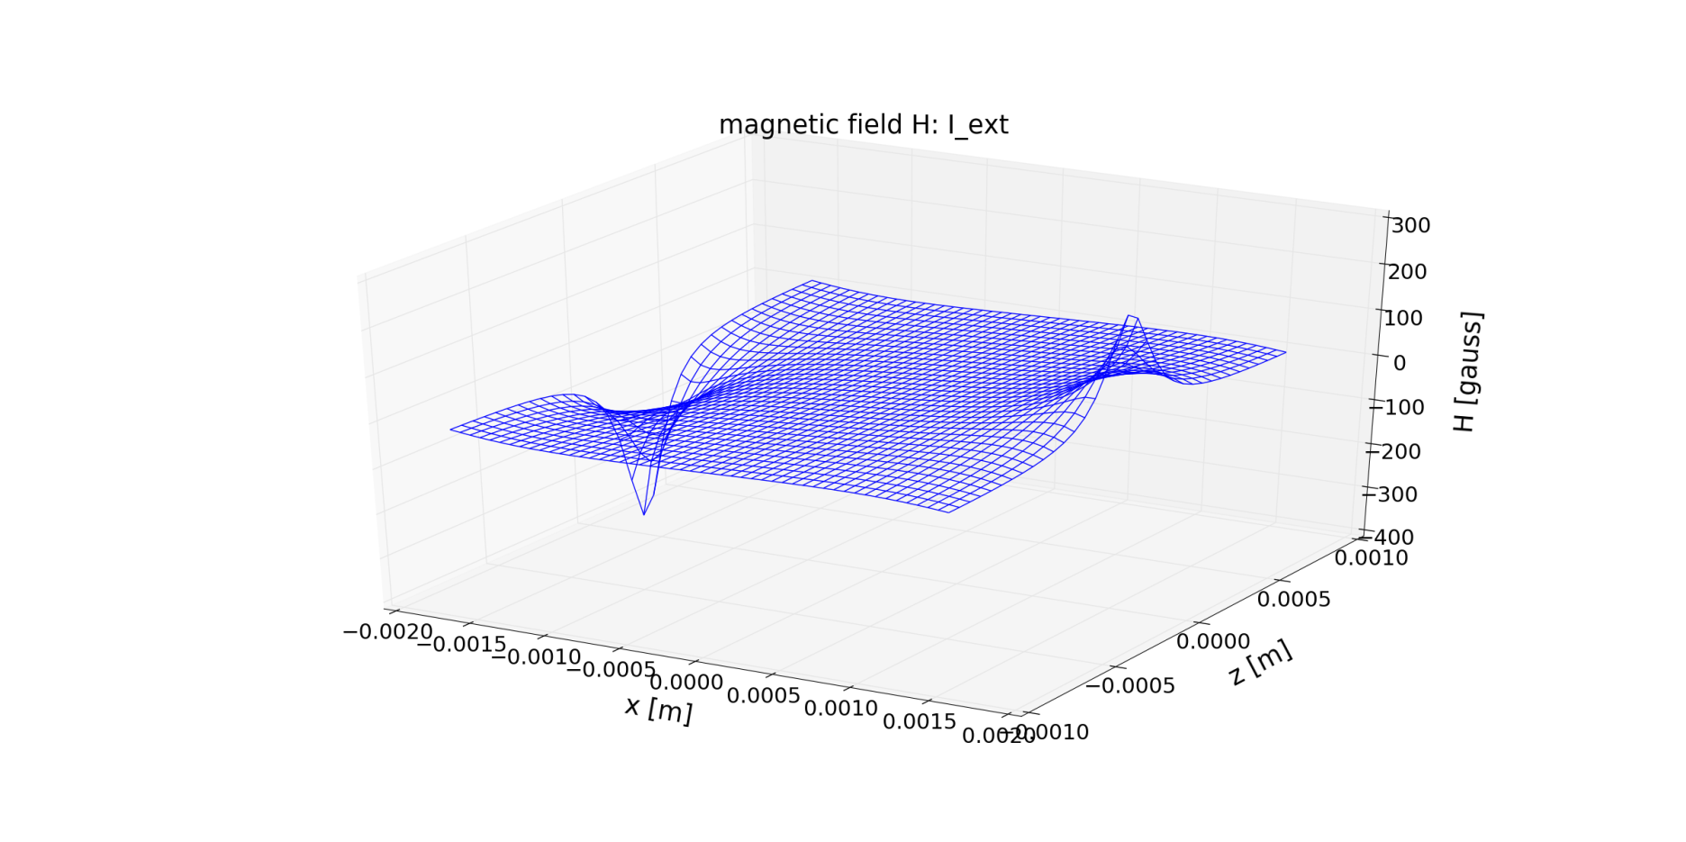






התקן להשריית גרדיאנט שדה מגנטי ללא זרם בדוגמא
$$I_{Int}$$
$$\hat{z}∥{\overset{⃑}{H}}_{coil}$$
→
$$V$$
$$\hat{x}$$
$$I_{ext}$$
→
$$\hat{y}∥{\overset{⃑}{j}}_{in}$$
תילים משני צידי הדוגמה משרים שדה המשתנה לרוחבה

Slide 8
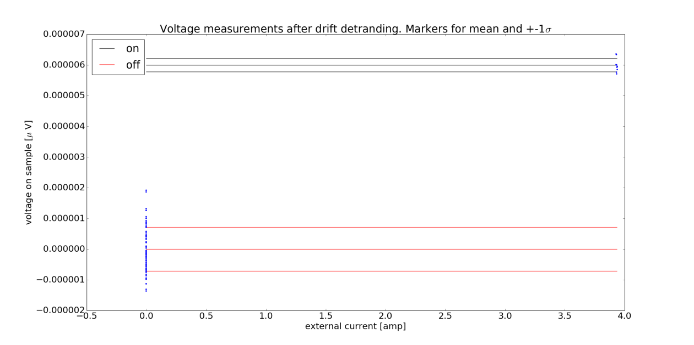
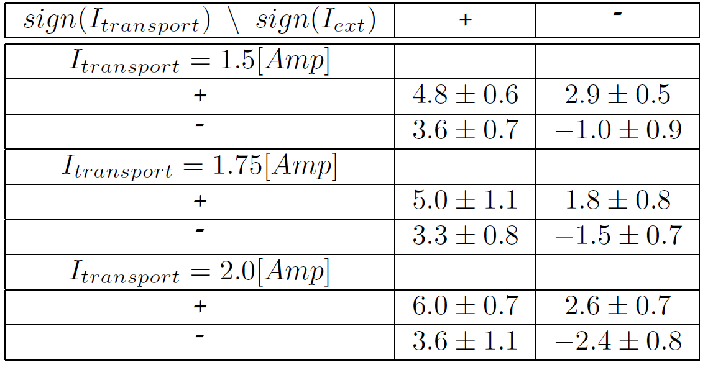
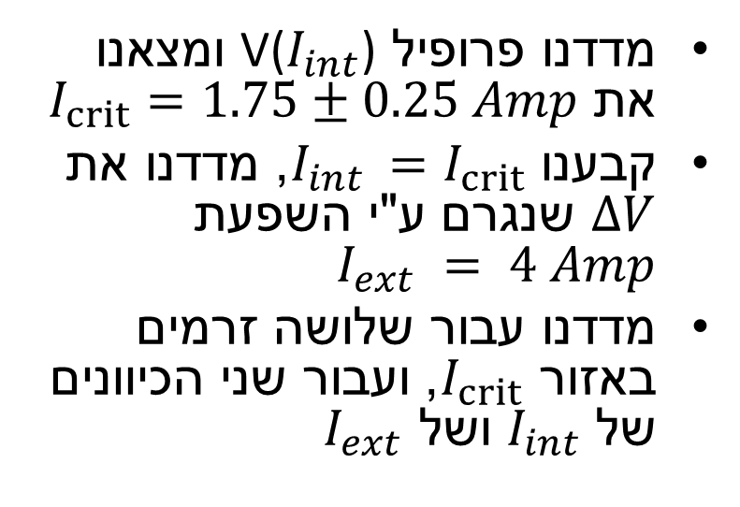
מהלך הניסוי + תוצאות
מדדנו פרופיל V($I_{int}$) ומצאנו את $I_{crit}=1.75±0.25 Amp$
קבענו $I_{int }=I_{crit}$, מדדנו את $ΔV$ שנגרם ע"י השפעת $I_{ext} = 4 Amp$
מדדנו עבור שלושה זרמים באזור $I_{crit}$, ועבור שני הכיוונים של $I_{int}$ ושל $I_{ext}$
גרף V(I)

Slide 9
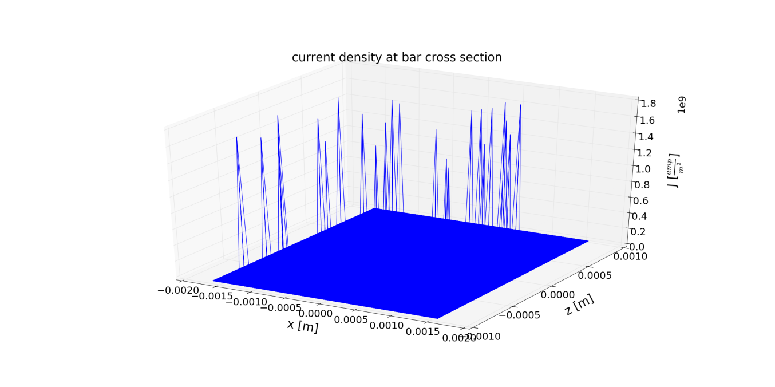
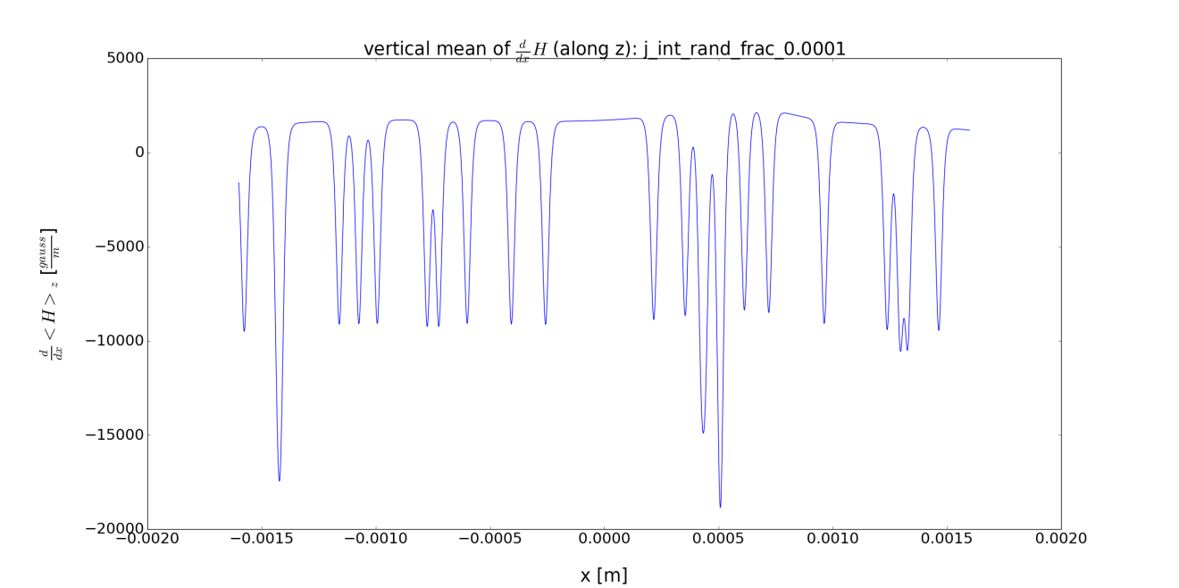
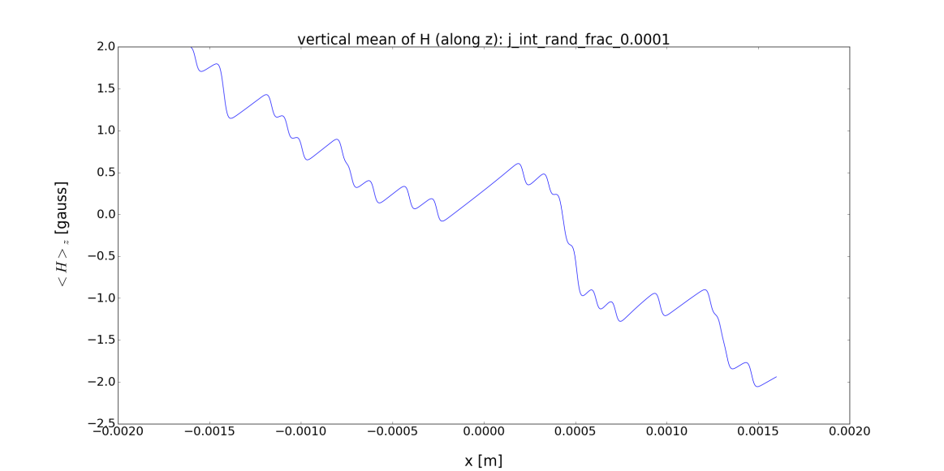
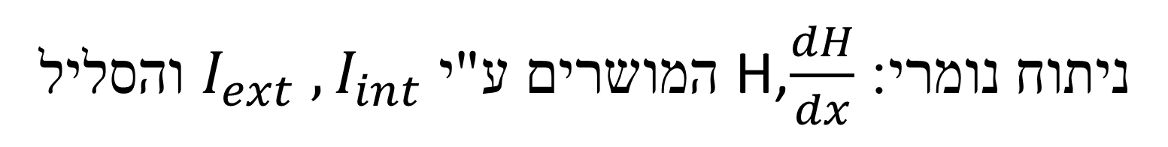
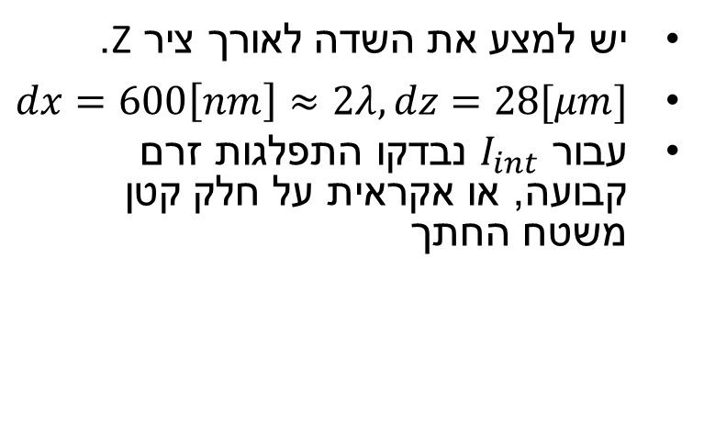
ניתוח נומרי: H,$\frac{dH}{dx}$ המושרים ע"י $I_{ext} ,I_{int}$ והסליל
יש למצע את השדה לאורך ציר Z.
$dx=600\left[nm\right]≈2λ,dz=28[μm]$
עבור $I_{int}$ נבדקו התפלגות זרם קבועה, או אקראית על חלק קטן משטח החתך

Slide 10
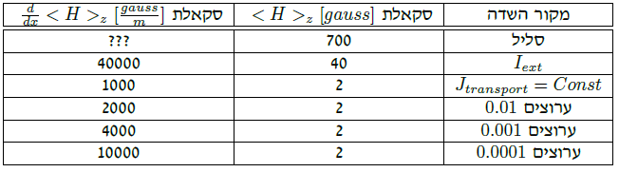

טבלת סקאלות + תחילת דיון
נמדדה השפעת $I_{ext}$ על V: זו אינה התנגדות אוהמית
מקור ההספק (דיסיפאציה)
כיווניות במערכת

Slide 11
מודלים אפשריים לתוצאות
1
2
3
ניסויי המשך

